Slide 1




党史教育大会
党史学习教育动员大会重要讲话精神
演讲人：代用名

Slide 2

前 言
党史学习教育动员大会20日上午在北京召开.中共中央总书记、回家主席、中央军委主席习近平出席会议并发表重要讲话。他强调，在全党开展党史学习教育，是党中央立足党的百年历史斩起点、统筹中华民族伟大复兴战名全局和世界百年未有2大变局、为动员全党全国满怀信心投身全面建设社会主义现代化国家而作出的重大决策。全党同志要做到学史明理、学史增信、学史崇德、学史力行，学党史、悟思想、办实事、开新局，以昂扬姿志奋力开启全面建设社会主义现代化国家新征程，以优异成绩迎接建党一百周年。

Slide 3
前 言
开展党史学习教育的重大意义
党史学习教育的重要内容
党史学习教育的工作要求
党史学习教育动员大会上讲话金句

Slide 4

第一章
开展党史学习教育的重大意义
https://www.ypppt.com/

Slide 5

开展党史学习教育的重大意义
我们党历来重视党史学习教育，注重用党的奋斗历程和伟大成就鼓舞斗志、明确方向，用党的光荣传统和优良作风坚定信念，
重大
意义
凝黶力量.用党的実践創造和万史経驗息迪智慧、砥栃品格.
党的十八大以来，党中央高度重视学习党的历史，提出了一系列要求。
在庆祝我们党百年华诞的重大时刻，在“两个一 百年”奋斗日标历史交汇的关键节点。在全党集中开展党史学习教育，正当其时，+、

Slide 6
第二章
党史学习教育的重要内容

Slide 7
党史学习教育的重要内容
我们党的一百年
我们党的一百年，是矢志践行初心使命的一-百年，是单路蓝续典基立业的一百年,是创造辉煌开辟未来的一百年，
重要
内容
回望过往的奋斗路
回望过往的奋斗路，眺望前方的奋进路，必须把党的历史学习好。总结好，把党的成功经验传承好。发扬好。
在全党开展党史学习教育
在全党开展党史学习教育，星牢记初心使命。推进中华民族伟大复兴历史伟业的必然要求，是坚定信仰信念，在新时代坚持和发展中国特色社会主义的必然要求，是推进党的自我革命，永葆党的生机活力的必然要求。党中央已经印发了《关于在全党开展党史学习教育的通知》，对这项工作作出了却署，各级党委(党组)要认自贯彻范实，

Slide 8
党史学习教育的重要内容
我们党的历史
我们党的历史，就是一却不断推进马克思主义中国化的历史，就是-部不断推进理论创新、进行理论创造的历史。
一百年来，我们党坚持解故思想和实事求是相统- - -。培元固本和守正创新相统- -。不断开辟马克思主义新境界，产生了毛泽东思想，邓小平理论。“三个代表” 重要思想。科学发展观，产生了新时代中国特色社会主义思想，为党和人民事业发展提供了科学理论指导，
要教育引导全党从党的非凡历程中领会马克思主义是如何深刻改变中国、改变世界的，感悟马克思主义的真理力量和实践力量，深化对中国化马克思主义既- - 脉相承又与时俱进的理论品质的认识，特别是要结合党的十八大以来党和国家事业取得历史性成就，发生历史性变革的进程，深刻学习领会新时代党的创新理论。坚持不解用党的创新理论最新成果武装头脑、指导实践，推动工作。

Slide 9

党史学习教育的重要内容
我们党的历史
在一百年的奋斗中，我们党始终以马克思主义基本原理分析把握历史大势，正确处理中国和世界的关系，善于抓住和用好名种历史机遇。
要收育引导全党胸怀中华民族伟大复兴战略全局和世界百年未有之大变局，
树立大历史观，从历史长河、时代大湖、全球风云中分析演变机理、探究历史规律，提出因应的战略策略，增强工作的系统性。预见性。创造性。

Slide 10

党史学习教育的重要内容
我们党的百年历史
我们党的百年历史，就是一部践行党的初心使命的历史，就是一部党与人民心连心，同呼吸、共命运的历史,
历史充分证明，江山就是人民，人民就是江山，人心向背关系党的生死存亡。真得人民信任，得到人民支持，党就能够克服任何困难，就能够无往而不胜。
要教育引导:全党深刻认识党的性质宗旨，坚持一切为了人民，一切依靠人民，她终把人民放在心中最高位置、把人民对美好生活的向往作为奋斗目标。推动改革发展成果更多更公平惠及全体人民，推动共同富相取得更为明显的实质性进展，把14亿中国人民凝照成推动中华民族伟大复兴的磅确力9.
Notes:
13590

Slide 11
第三章
党史学习教育的工作要求

Slide 12

党史学习教育的工作要求
我们党一步步走过来
我们党一步步走过来，很重要的一条就是不断总结经验，提高本领。不断提高应对风险，迎接挑战，化险为夷的能力水平，
要更好应对前进道路上各种可以预见和难以预见的风险挑战，必须从历史中获得启迪，从历史经验中提炼出克敌制胜的法宝。
要抓住建党一百年这个重要节点，从月有许多新的历史特点的伟大斗争出发，总结运用党在不同历史时期成功应对风险挑战的丰富经验，做好较长时间应对外却环境变化的思想准备和工作准备，不断增强斗争意识。丰富斗争经验。提升斗争本领，不断提高治国理政能力和水平。
党的百年历史，也是我们党不断保持党的先进性和纯洁性、不断防范被瓦解，被腐化的危险的历史。要教育引导全党通过总结历史经验教训，若眼于解决党的建设的现实问题，不断提高党的领导水平和执政水平，增强拒腐站变和抵御风险能力。

Slide 13

党史学习教育的工作要求
在一百年的非凡奋斗历程中
在一百年的非凡奋斗历程中，一代又一代中国共产党人顽强拼搏，不懈奋斗。涌现了一大批视死如归的革命烈士、
一大批顽强奋斗的英雄人物、一大批忘我奉献的先进模范，形成了一系列伟大精神，构筑起了中国共产党人的精神谱系。为我们立党兴党强党提供了丰厚滋养。
要教育引导全党大力发扬红色传统，传承红色基因， 袁情共产党人精神血脉。始格保持革命者的大无畏奋斗精神，鼓起迈进新征程。奋进新时代的精气神。
节日PPT模板 http://www.1ppt.com/jieri/

Slide 14

党史学习教育的工作要求
党史学习教育的工作要求
全党上下拧成一股绳，心往一处想、劲往一处使
旗帆鮮明迸政治.保証党的國蛄和集中統一星 党的生命，也是我イ党龍成ヵ百年大覚、例造世紀怖止的美健所在.
要教育引尋全党从党史中汲取正反両方面万史経驗，堅定不移向党中央看弃，不断提高政治判断カ、政治領悟力、政治抗行カ，
白覚在專想上政治上行劫上同覚中央保持高度- -致.礇保全覚上下狩成- -般燭.心往一-址想. 動牲一姓使，
Notes:
https://www.ypppt.com/

Slide 15
党史学习教育的工作要求
在全党开展党史学习教育，是党的政治生活中的一件大事
在全党开展党史学习教育，是党的政治生活中的一件大事.全党要高度重视，提高思想站位，立足实际、 守正创新，高标准高质量完成学习教育各项任务。
一是要加强组织领导。各级党委(党组)要承担主体责任，主要领导同志要亲自抓，率先垂范，成立领导机构。切实把党中央部署和要求落到实处。中央党史学习教育领导小组要加强指导，省区市党委和行业系统主管部门党组(党委)要加强对所属地区、部门和单位的督导检查。党员。干部不管处在哪个层次和岗位，都要全身心投入， 做到学有所思，学有所悟。学有所得.
F是要树立正确党史观，要坚持以我们党关于历史问题的两个决改和党中央有关精神为依据，准确把霞党的历史发展的主题主找，主湾本质，正确认识和科学评价党史上的重大事件，重要会议，重要人物。要旗帜鲜明反对历史虚无主义。加强思想引导和理论辨析，更好正本清源、固本培元，

Slide 16
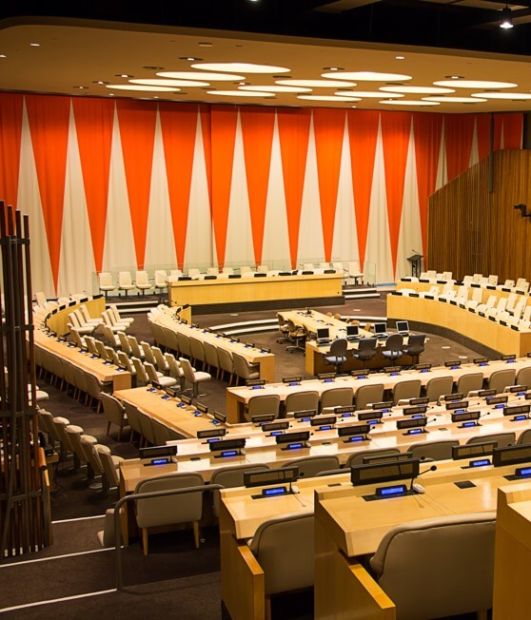
党史学习教育的工作要求
三是要切实为群众办实事解难题。要把学习党史同总结经验。观照现实。推动工作结合起来，同解决实际问题结合起来，开展好“我为群众办实事”实践活动，把学习成效转化为工作动力和成效，防止学习和工作“两张皮”。
四是要注重方式方法创新，要发扬马克思主义优良学风，明确学习要求，学习任务。推进内容、形式，方法的创新，不断增强针对性和实效性。要以县处级以上领导干部为重点，坚持集中学习和自主学习相结合，坚持规定动作和自选动作相结合。开展特色鲜明，形式多样的学习教育。要在全社会广泛开展党史。新中国史、改革开放史。社会主义发展史宣传教育，普及党史知识，推动党史学习教育深入群众、深入基层、深入人心。要鼓励创作党史题材的文艺作品特别是影视作品，抓好青少年学习教育，让红色基因，革命薪火代代传承。要坚决克服形式主义，官僚主义，注意为基层减负。
Notes:
15219

Slide 17
第四章
党史学习教育动员大会上讲话金句

Slide 18
党史学习教育动员大会上讲话金句
党史学习教育动员大会，上讲话金句
用党的奋斗历程和伟大成就鼓舞斗志、明确方向，
用党的光荣传统和优良作风坚定信念、凝聚力量，
用党的实践创造和历史经验启迪智慧、砥砺品格。

Slide 19
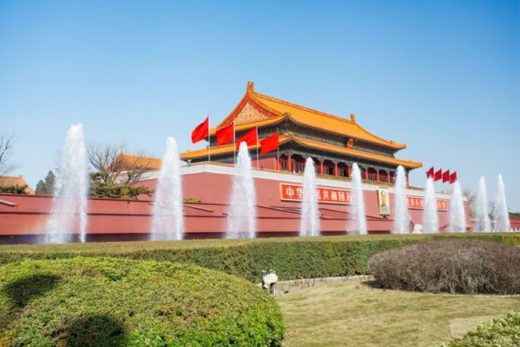
党史学习教育动员大会上讲话金句
党史学习教育动员大会，上讲话金句
我们党的一百年，是矢志践行初心使命的一百年，是簞路蓝缕莫基立业的一百年，是创造辉煌开辟未来的一百年。
Notes:
13360

Slide 20
党史学习教育动员大会上讲话金句
党史学习教育动员大会，上讲话金句
回望过往的奋斗路，眺望前方的奋进路，必须把党的历史学习好、总结好，把党的成功经验传承好、发扬好。

Slide 21

党史学习教育动员大会上讲话金句
党史学习教育动员大会，上讲话金句
我们党的历史，就是一部不断推进马克思主义中国化的历史，就是一部不断推进理论创新、进行理论创造的历史

Slide 22
党史学习教育动员大会上讲话金句
党史学习教育动员大会，上讲话金句
我们党的百年历史，就是一部践行党的初心使命的历史，就是一部党与人民心连心、同呼吸、共命运的历史。

Slide 23

党史学习教育动员大会上讲话金句
党史学习教育动员大会，上讲话金句
历史充分证明，江山就是人民，人民就是江山，人心向背关系党的生死存亡。

Slide 24
谢谢您的观看
党史学习教育动员大会重要讲话精神
演讲人：代用名

Slide 25
更多精品PPT资源尽在—优品PPT！
www.ypppt.com
PPT模板下载：www.ypppt.com/moban/ 节日PPT模板：www.ypppt.com/jieri/
PPT背景图片：www.ypppt.com/beijing/ PPT图表下载：www.ypppt.com/tubiao/
PPT素材下载： www.ypppt.com/sucai/ PPT教程下载：www.ypppt.com/jiaocheng/
字体下载：www.ypppt.com/ziti/ 绘本故事PPT：www.ypppt.com/gushi/
PPT课件：www.ypppt.com/kejian/
Notes:
模板来自于 优品PPT https://www.ypppt.com/

